Slide 1
zěnmeyàng
怎 么 样 ?

Slide 2
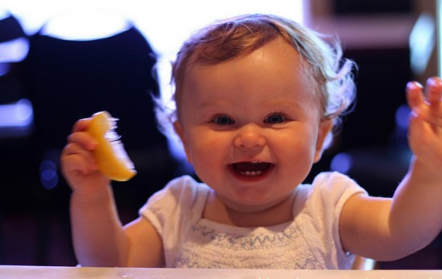
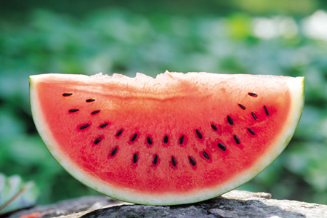
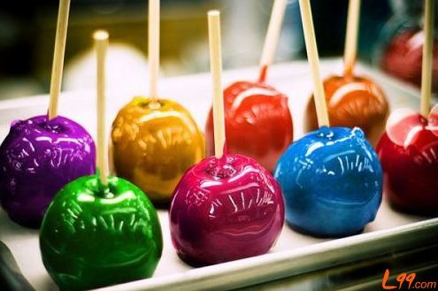
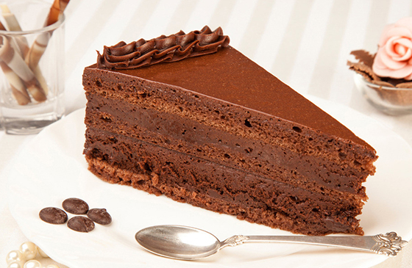
hěntián
很 甜
dàngāo
蛋 糕
xīguā
西 瓜
táng
糖

Slide 3

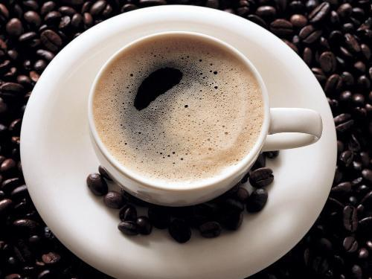

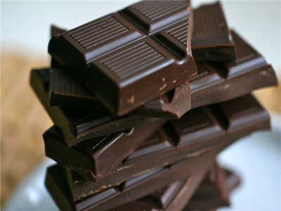
tàikǔle
太 苦了
hēiqiǎokèlì
黑 巧 克力
hēikāfēi
黑 咖啡
yào
药

Slide 4
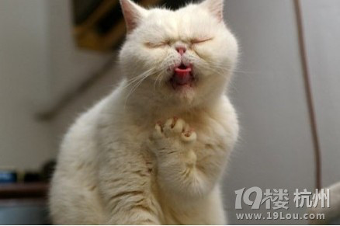
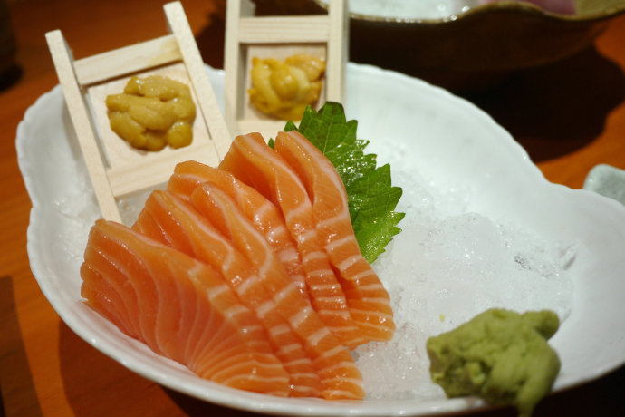
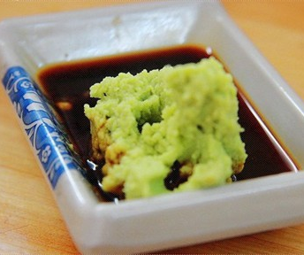
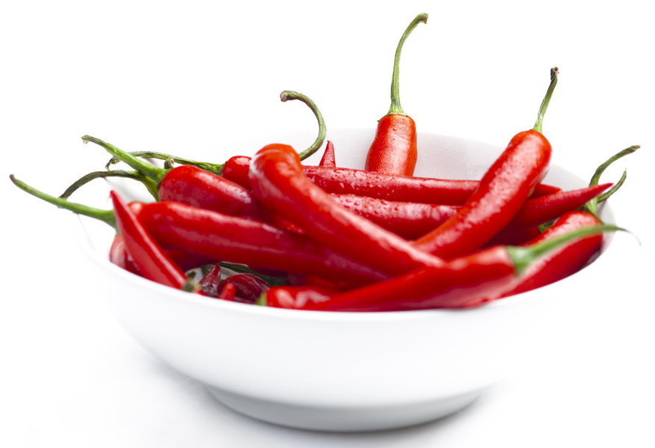
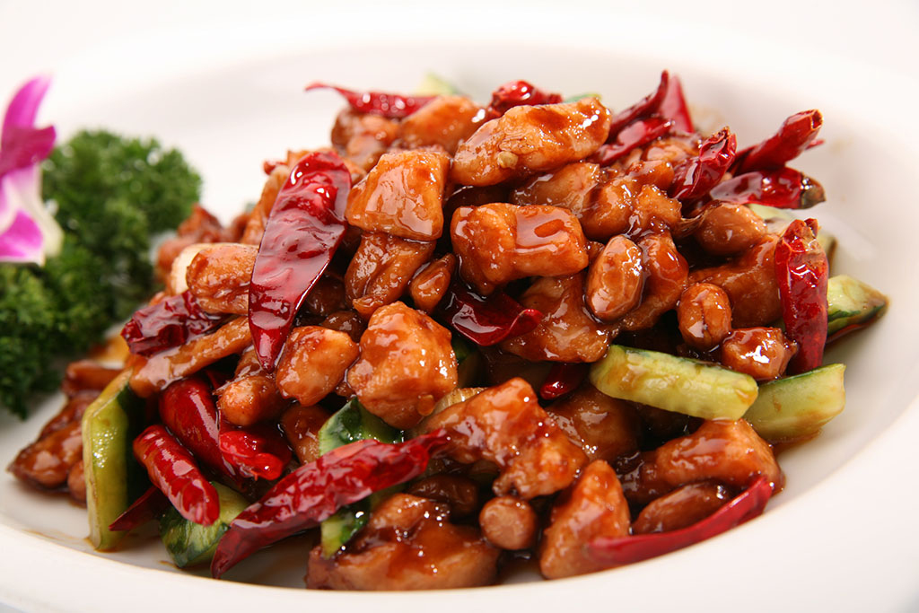
tàilàle
太 辣了
gōngbǎojīdīng
宫 保 鸡丁
jièmo
芥 末
làjiāo
辣 椒

Slide 5
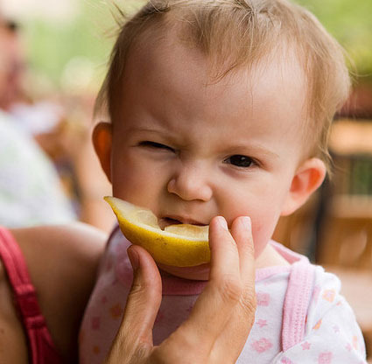
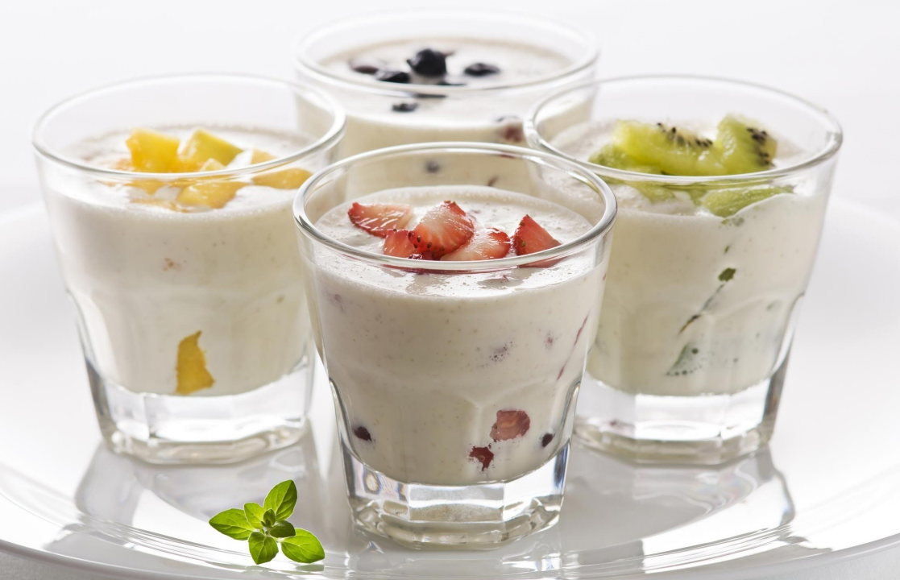
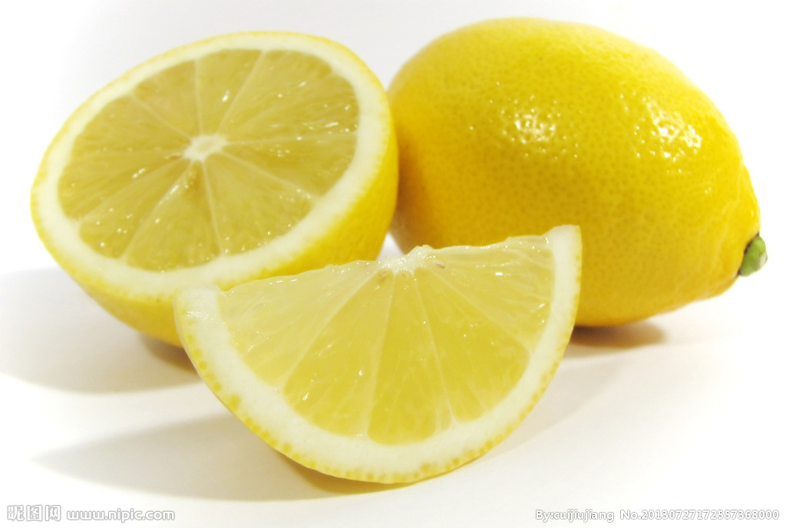
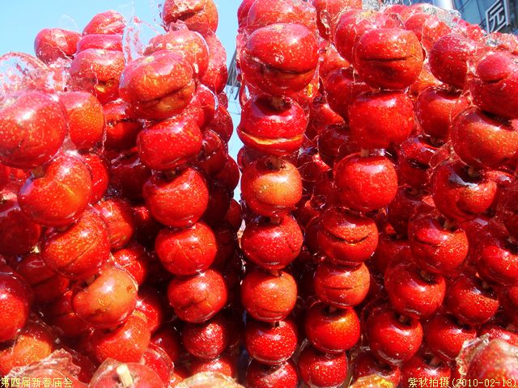
fēichángsuān
非 常 酸
bīngtánghúlu
冰 糖 葫芦
suānnǎi
酸 奶
níngméng
柠 檬

Slide 6
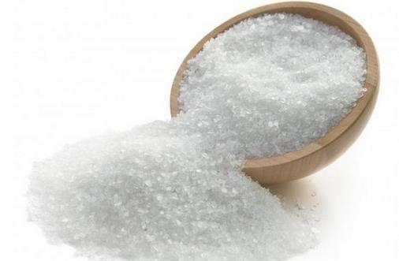
xián
咸
yán
盐

Slide 7
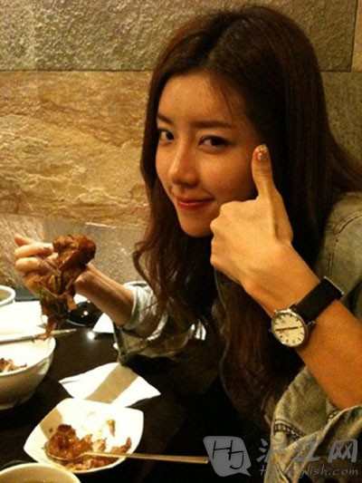
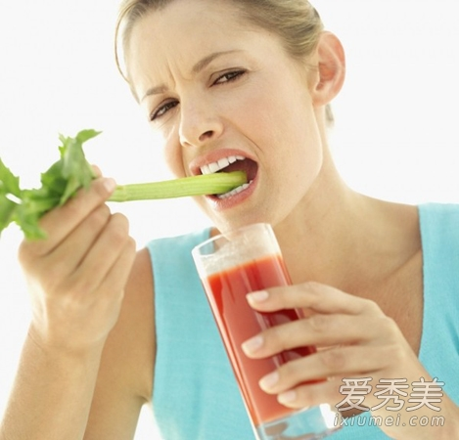
hǎochī
好 吃

